Slide 1
«САНКТ-ПЕТЕРБУРГСКИЙ ГОСУДАРСТВЕННЫЙ УНИВЕРСИТЕТ»
Бизнес-план: производство пластиковых гребных судов, методом ротационного формования
2018 год Научный руководитель: Ковалев В.В. Доктор экономических наук, профессор
Автор: Аникин Д.А.

Slide 2
Цель:
Оценка финансовой состоятельности проекта
Получение кредита в АО «МСП БАНК»
Задачи:
Анализ рынка в разрезе: собственное производство, импорт, экспорт
Подбор оборудования и стартовой линейки продукции
Создание и анализ чувствительности финансовой модели

Slide 3
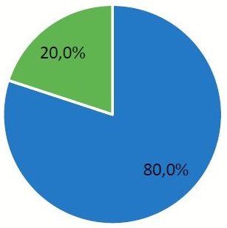
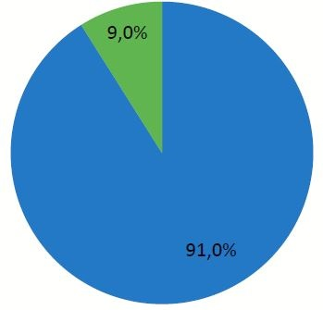
Условия привлечения финансирования для проекта «КАМЧАТКА» (тыс. рублей)
График структуры капитальных затрат в долевом соотношении, %
Общая структура финансирования проекта
Оборудование
Пр. инвестиционные затраты
Заемный капитал
Собственные средства

Slide 4
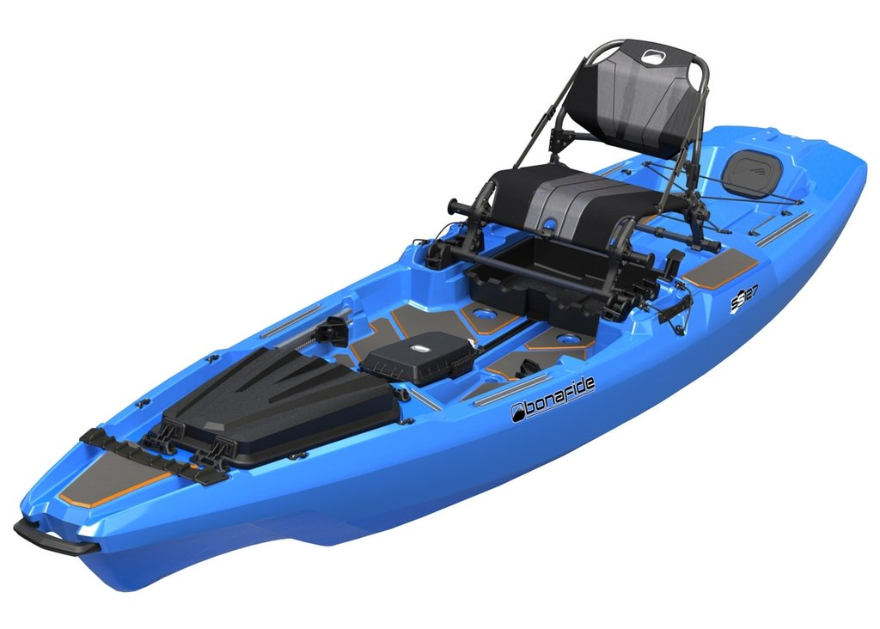
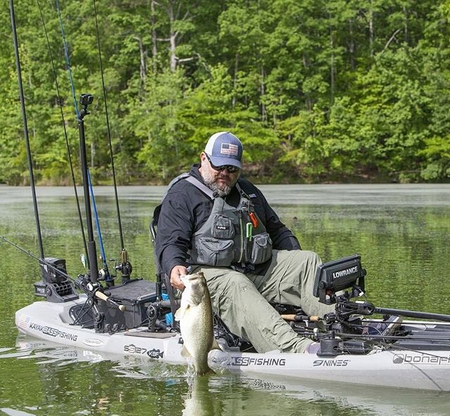
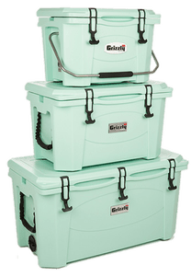
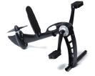
Каяк для рыбалки «THUG» (ГОЛОВОРЕЗ)
Ключевые особенности: возможность установки доп. оборудования (эхолот, мотор, педальный привод, держатели для удочек, кулеры и пр.)
ТИП – SIT ON
Предназначение: рыбалка, туризм, отдых на воде.

Slide 5
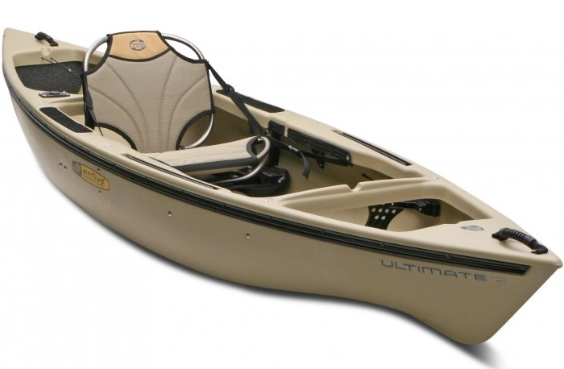
Каяк для рыбалки «PATRIOT» (ПАТРИОТ)
Ключевые особенности: возможность установки доп. оборудования.
ТИП – CANOE
Предназначение: рыбалка, туризм, отдых на воде.

Slide 6
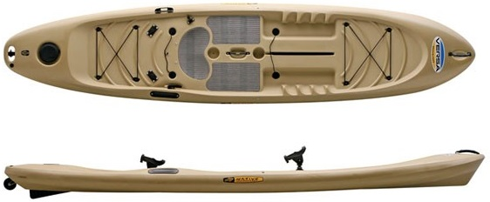
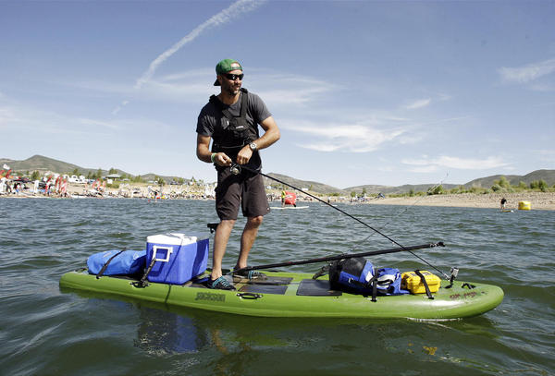
SUP BOARD «FUNBOARD»
Ключевые особенности: гребля стоя
ТИП – SUP
Предназначение: рыбалка, фитнес, отдых на воде, йога.

Slide 7
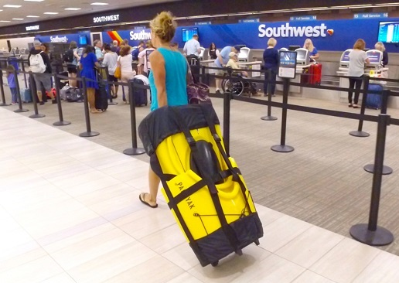
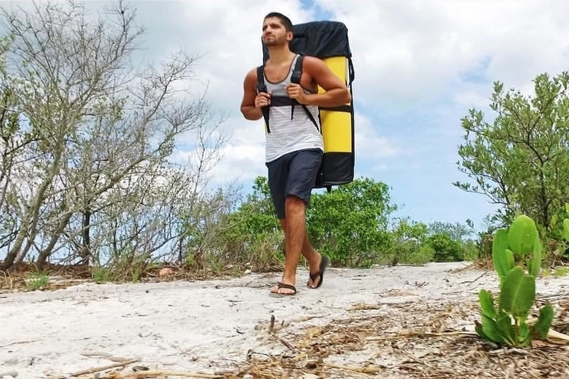
Каяк для путешествий «MATRIOSHKA»
Ключевые особенности: разборный каяк, помещается в сумку размером с дородный чемодан.
ТИП – MODULAD SIT IN
Предназначение: туризм, путешествия, фитнес, отдых на воде.

Slide 8
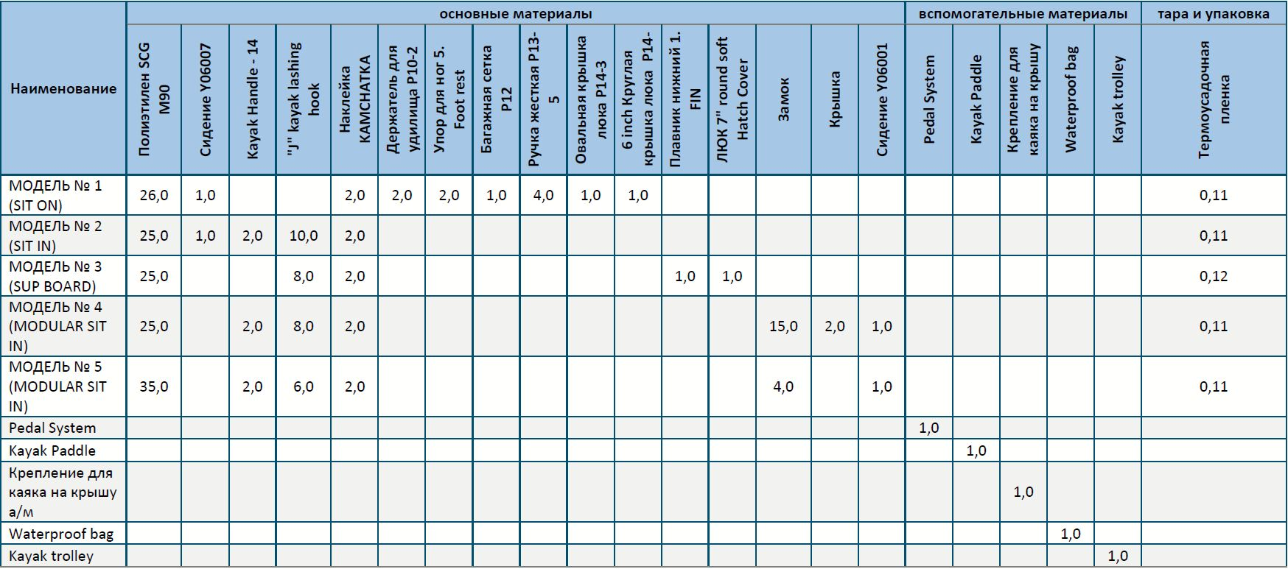
Расчет стоимости изделий
Техническая карта изделий

Slide 9
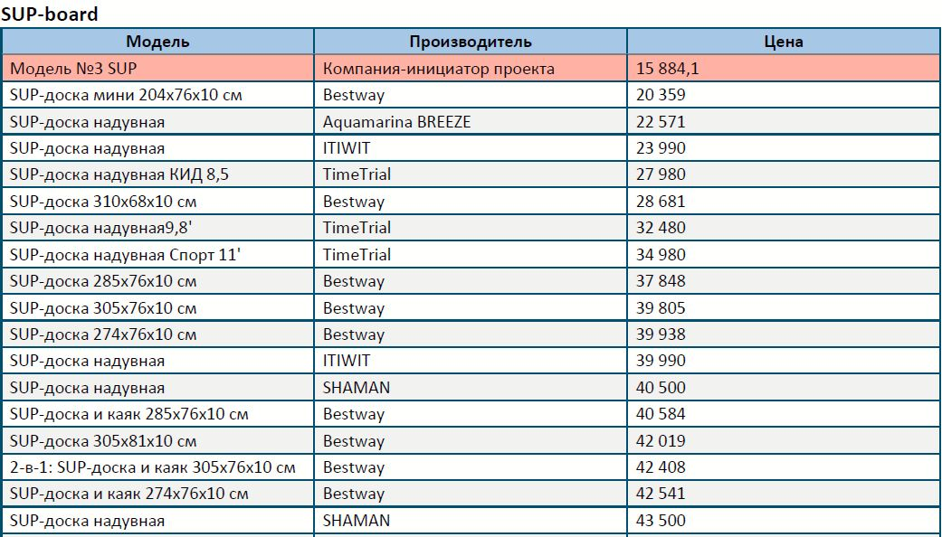
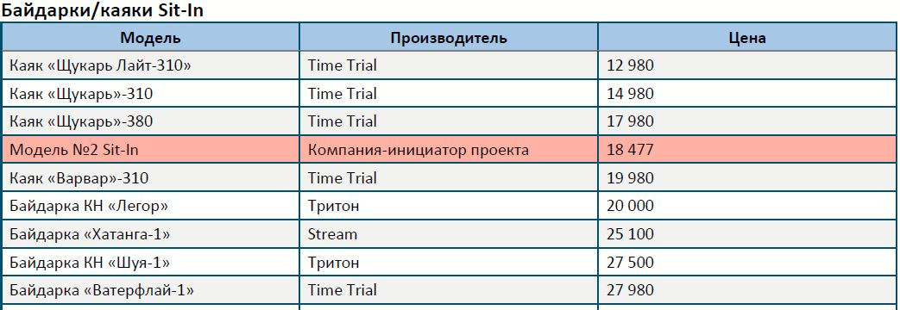
Сравнение цен с конкурентами по товарным группам

Slide 10
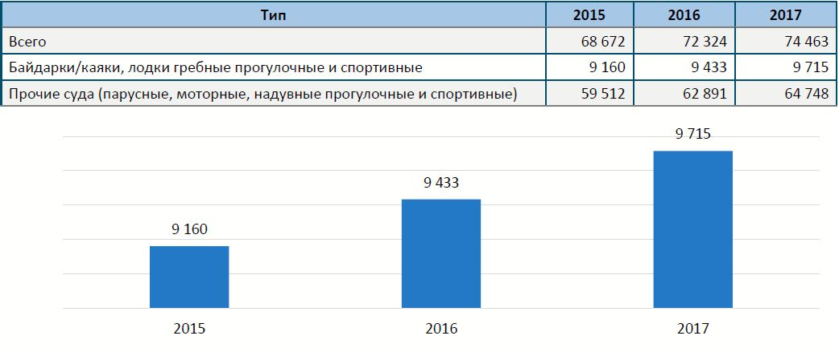
Производство каяков/байдарок в России в 2015-2017 гг.
По данным Федеральной государственной службы статистики, в 2017 году в России произвели 74,5 тыс. маломерных гребных плавсредств.
Отметим что в эту категорию входят:
Суда парусные или оснащенные двигателем;
Суда надувные прогулочные;
Лодки гребные (байдарки/каяки спортивные и прогулочные.

Slide 11
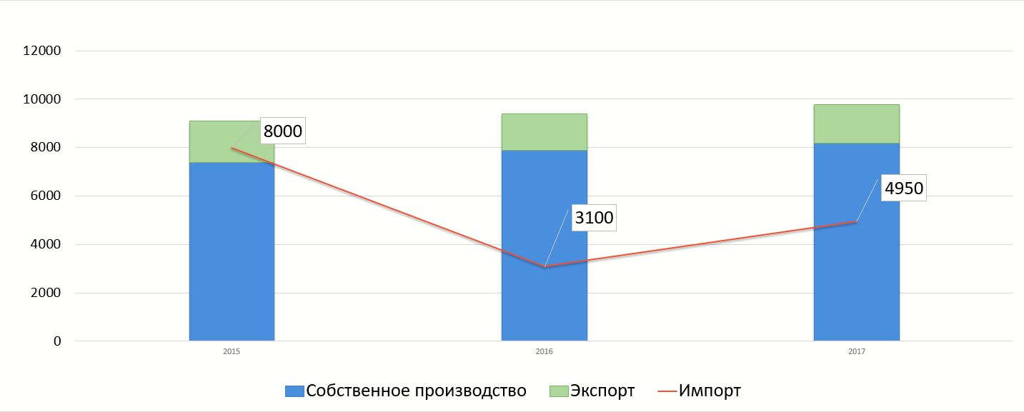
Совокупный объем рынка каяков в России в 2015-2017 гг.
Доля импорта на рынке каяков в России в 2015-2017 гг.

Slide 12
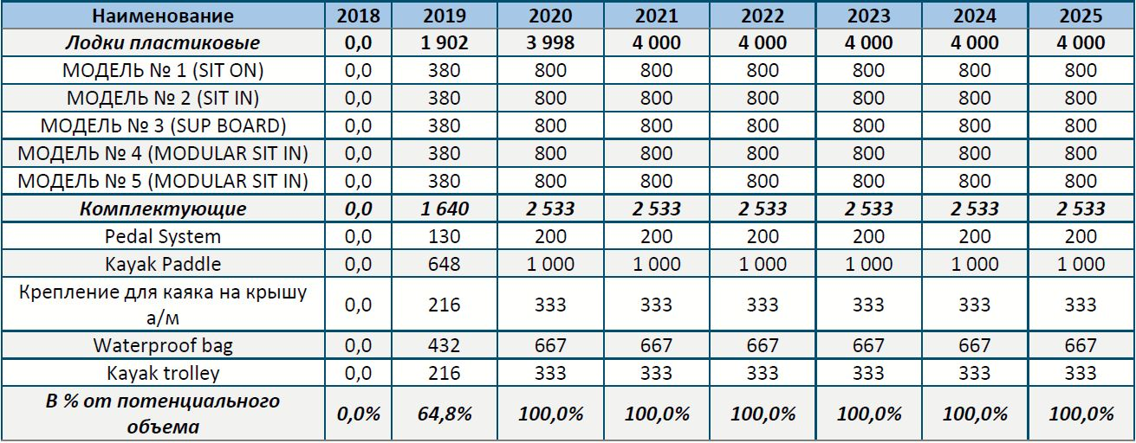
Годовые объемы продаж в натуральном выражении
Сезонность производства продукции

Slide 13
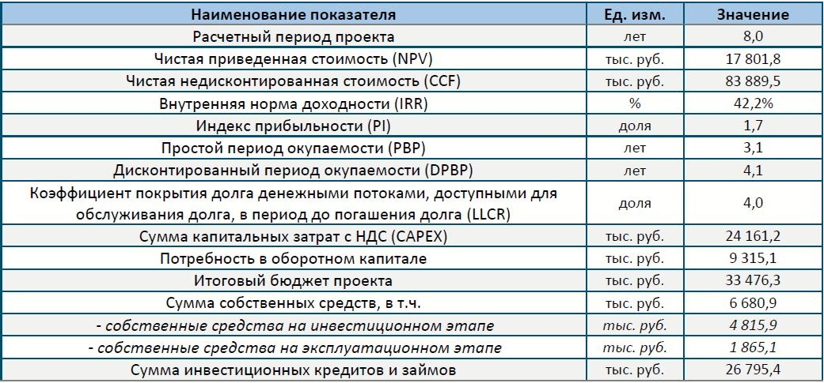
Основные показатели экономической эффективности проекта
*для оценки эффективности проекта с позиции собственного капитала чистая приведенная стоимость проекта рассчитывается при ставке дисконтирования, равной 20,2 %

Slide 14
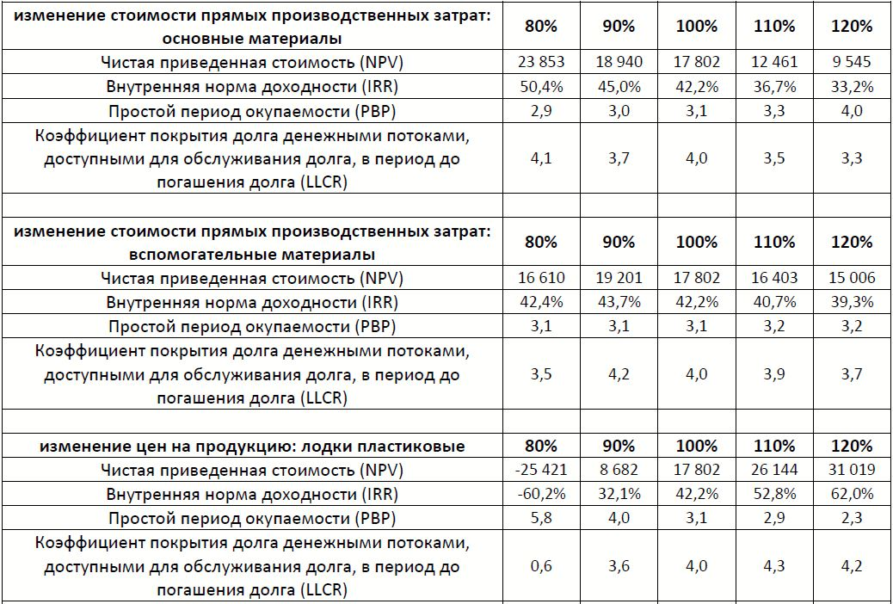
Анализ чувствительности проекта

Slide 15
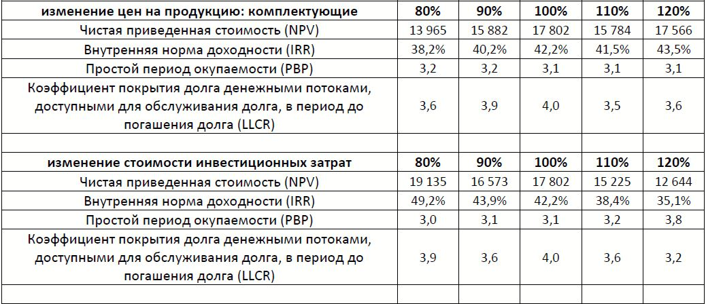
Анализ чувствительности проекта

Slide 16
Спасибо за внимание.
КОНТАКТЫ ДЛЯ СВЯЗИ:
ООО «ГКА ТРЕЙД»
Телефон: +7 931 240 49 59
Почта: daa.roto@gmail.com

